Slide 1


آموزش برنامه مایکروسافت ویزیو
راهنمای کاربردی برای طراحی دیاگرام ها و فلوچارت‌ها
تاریخ: ۶-۹ اگست ۲۰۲۵ ارائه ‌دهنده: احمد میلاد کاکړ

Slide 2
روز ۴

Slide 3
اجندای روز چهارم برنامه آموزشی Microsoft Visio
معرفی Shape Data در Visio
لینک‌سازی دیتا از Excel به Visio
معرفی Data Graphics در Visio
فرمت‌گذاری شرطی (Conditional Formatting) در Data Graphics
کار عملی
پرسش و پاسخ

Slide 4
مقررات آموزش
گوش دادن فعال
وقت‌ شناسی
مطرح کردن ایده‌ ها
فعالیت ‌های گروهی
تلفن خاموش

Slide 5
Shape Data چیست؟
تعریف:
Shape Data عبارت از معلومات اضافی (Metadata) است که به اشکال در Visio اضافه می‌شود تا آنها را "هوشمند" بسازد.
Shape Data معلوماتی مانند نام، IP، نقش یا وضعیت یک دستگاه است که به یک شکل (مثلاً روتر یا سرور) در Visio اضافه می‌شود. این معلومات در ظاهر شکل دیده نمی‌شود، اما در پشت آن ذخیره شده و می‌توان در گزارش‌گیری یا نمایش گرافیکی (مانند رنگ‌ها و آیکن‌ها) از آن استفاده کرد.
هدف استفاده:
اضافه‌کردن معلومات تخنیکی به دیاگرام تا دیاگرام فقط تصویری نباشد، بلکه هوشمند و تحلیلی باشد.
کاربردها:
مشخص‌سازی دقیق تجهیزات (مثلاً نام، IP، نقش)
نمایش وضعیت‌ها با رنگ یا آیکن (Data Graphics)
اتصال به فایل Excel برای نمایش معلومات زنده
کمک به مستندسازی و گزارش ‌دهی حرفه‌ای

Slide 6
مراحل افزودن و نمایش معلومات (Shape Data) در Visio
افزودن فیلدها به شکل (Shape):
روی شکل کلیک راست کنید
گزینه‌ی Data → Define Shape Data را انتخاب نمایید
دکمه‌ی New را بزنید و فیلد جدید تعریف کنید (مثلاً IP Address یا Role)
نوع فیلد را مشخص کنید:
متن ((Text، عدد (Number)، لیست انتخابی (List)، تاریخ (Date)
Label: نام فیلد | Type: نوع دیتا | Format: طرز نمایش مقدار | Value: مقدار پیش‌فرض | Prompt: پیام راهنمای کاربر
وارد کردن دیتا ها به فیلدها:
پس از انتخاب شکل، پنجره‌ی Shape Data را از مسیر:
View → Task Panes → Shape Data فعال کنید
در پنجره بازشده، مقادیر دلخواه را در فیلدها وارد کنید
مثال: IP Address = 192.168.1.1 | Status = Active

Slide 7
ایجاد و استفاده از مجموعه قابل استفاده مجدد (Reusable Shape Data Set)
هدف: تعریف یک مجموعه‌ی فیلد های دیتا (Data Set) برای استفاده روی چندین شکل به‌طور هم‌زمان یا در آینده
مراحل ایجاد Data Set قابل استفاده مجدد:
از مسیر View → Task Panes → Shape Data پنجره Shape Data را فعال کنید
راست‌کلیک در پنجره → انتخاب Shape Data Sets
کلیک بر Add → نام‌گذاری مجموعه → OK
انتخاب Data Set جدید و کلیک بر Define
در پنجره Define Shape Data فیلدها را اضافه کنید
پس از تکمیل، OK را بزنید
برای اعمال روی شکل‌ها → مجموعه را انتخاب کنید و گزینه‌ی Apply را بزنید
حالا با انتخاب هر شکل، فیلدهای جدید در پنجره Shape Data نمایش می‌یابد

Slide 8
افزودن فیلدها به Master Shape و حذف فیلدها
افزودن Shape Data به Master (قالب اصلی):
در Stencils، روی شکل راست‌کلیک → Add to My Shapes
ایجاد قالب جدید: Add to New Stencil
افزودن به قالب موجود: Add to Existing Stencil
فایل Stencil را باز کرده و گزینه‌ی Edit Stencil را فعال کنید
راست‌کلیک بر شکل → Edit Master Shape
راست‌کلیک در صفحه → Data → Define Shape Data
فیلدهای موردنظر را اضافه کرده و OK را بزنید
پنجره شکل را ببندید و گزینه‌ی Yes را برای ذخیره انتخاب کنید
قالب را Save کنید
حذف فیلد دیتا ها:
شکل مورد نظر را انتخاب کنید
در پنجره Shape Data راست‌کلیک → Define Shape Data
فیلد را انتخاب کرده، Delete را بزنید و OK کنید

Slide 9
لینک‌سازی دیتا از Excel به Visio
تعریف:
لینک‌سازی (Linking) به معنای اتصال معلومات از فایل‌های بیرونی مانند Excel به اشکال (Shapes) داخل Visio است. این قابلیت باعث می‌شود معلومات تخنیکی مانند IP، نقش دستگاه، وضعیت (Status) و سایر مشخصات، به‌صورت خودکار و دقیق داخل اشکال ذخیره شود.
اهداف لینک‌سازی:
حذف وارد کردن دستی (Manual) معلومات برای هر شکل
انتقال سریع و دقیق دیتاهای واقعی (Real Data) به دیاگرام
ساخت دیاگرام‌های هوشمند (Smart Diagrams) برای تحلیل، مانیتورنگ و گزارش‌دهی
همگام‌سازی (Sync) با :Excel هر تغییری در Excel → قابل‌نمایش در Visio
نمایش وضعیت دستگاه‌ها با رنگ، آیکن و متن (Data Graphics)

Slide 10
ساختار و مراحل لینک‌سازی دیتا ها در Visio
ساختار فایل Excel:
ردیف اول = عنوان ستون‌ها (Header)
هر ردیف = یک دستگاه/شکل
داشتن کلید یکتا (Unique Identifier) برای تطبیق (مانند Device Name یا ID)
مراحل اجرا:
تب Data → Custom Imports / Quick Imports
انتخاب فایل Excel و شیت مورد نظر
نمایش دیتا در پنجره External Data
اتصال دیتا ها به اشکال به دو روش:
Drag & Drop (External Data) : کشیدن هر ردیف روی شکل
Auto Link (Link Data) : لینک خودکار با تطبیق فیلد (مانند Device Name)
استفاده از All Refresh برای به روز رسانی دیتا های لینک شده

Slide 11
معرفی Data Graphics در Visio
تعریف:
Data Graphics در Visio ابزاری برای نمایش تصویری فیلدهای Shape Data است. به ‌جای باز کردن معلومات هر شکل، می‌توان مقادیر دیتا ها را مستقیم و بصری با رنگ، آیکن، نوار یا متن نمایش داد.
هدف اصلی:
افزایش خوانایی دیاگرام‌های تخنیکی
تحلیل و تشخیص سریع وضعیت دستگاه‌ها
کمک به مانیتورنگ و گزارش‌دهی تصویری در محیط‌های شبکه و IT

Slide 12
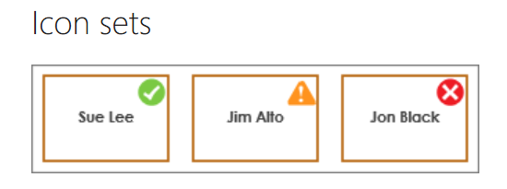
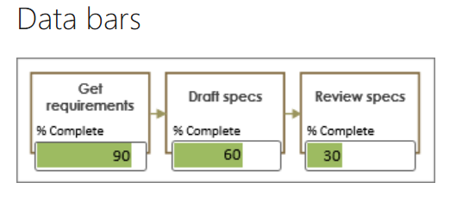
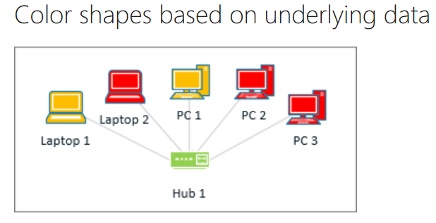
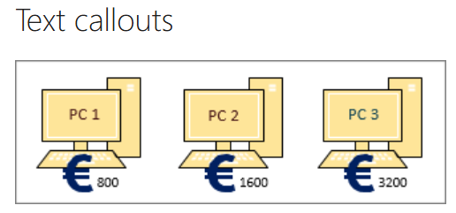
اجزای اصلی Data Graphics و کاربرد آن‌ها
انواع نمایش گرافیکی:
Icon Sets: نمایش وضعیت با نمادهای گرافیکی (مثلاً ✔️، ❌، ⚠️)
Color by Value: اختصاص رنگ به مقادیر مختلف (مثلاً نقش‌ها یا نواحی)
Data Bars : نمایش عدد به‌صورت نوار (مثلاً لود ترافیک یا فیصدی استفاده)
Text Callouts: نمایش مقدار فیلد در کنار شکل به‌صورت متن
کاربردهای رایج:
نمایش وضعیت عملیاتی تجهیزات Active, Down))
مانیتورنگ لود شبکه Load %))
نمایش نقش منطقی هر دستگاه Switch, Server, Router))

Slide 13
اعمال Data Graphics به شکل‌ها در Visio
مراحل اعمال دیتا گرافیک به شکل ها:
انتخاب اشکال: شکل‌هایی را انتخاب کنید که دارای دیتا هستند (مثلاً Router، Server)
باز کردن تب Data : از نوار بالا، وارد تب Data شوید
کلیک روی Advance Data Graphic : دکمه Advance Data Graphic -> create new data graphic را فشار دهید
افزودن Graphic Item: در پنجره باز شده:
روی New Item کلیک کنید
فیلد مورد نظر را انتخاب کنید (مثلاً Status)
نوع نمایش را انتخاب کنید:
Icon Set برای نمایش Active , Inactive, Down با رنگ‌ها و نمادها
Text Callout برای نمایش آی‌پی یا نام دستگاه
Color by Value برای نقش‌ها (مثلاً Server = نارنجی، Router = آبی)
Data Bar برای مقادیر عددی (مثلاً Load %)
ذخیره تنظیمات: بعد از افزودن آیتم‌ها، روی OK کلیک کنید

Slide 14
فرمت‌گذاری شرطی (Conditional Formatting) در Data Graphics
تعریف:
فرمت‌گذاری شرطی قابلیتی در Visio است که به شما امکان می‌دهد نمایش گرافیکی (رنگ، آیکن، نوار و غیره) را بر اساس مقدار یک فیلد دیتا به‌طور خودکار تغییر دهید.
هدف استفاده:
هشداردهی خودکار براساس وضعیت یا عدد
بهبود تحلیل سریع دیاگرام
تبدیل دیاگرام به ابزار مانیتورنگ بصری

Slide 15
فرمت‌گذاری شرطی (Conditional Formatting) در Data Graphics
مراحل تنظیم:
انتخاب شکل یا گروهی از اشکال
رفتن به تب Data → Advance Data Graphics
کلیک بر Edit Data Graphic
انتخاب یک Graphic Itemمثلاً Status یا Load
در بخش Formatting Rule: تعریف شرط (مثلاً If Load > 80%)
انتخاب نمایش: تغییر رنگ، افزودن آیکن، یا نوار هشدار
فیلد | شرط | نمایش گرافیکی
Status | = Down | آیکن ❌ یا رنگ قرمز
Load (%) | > 80 | آیکن ⚠️ یا نوار زرد

Slide 16
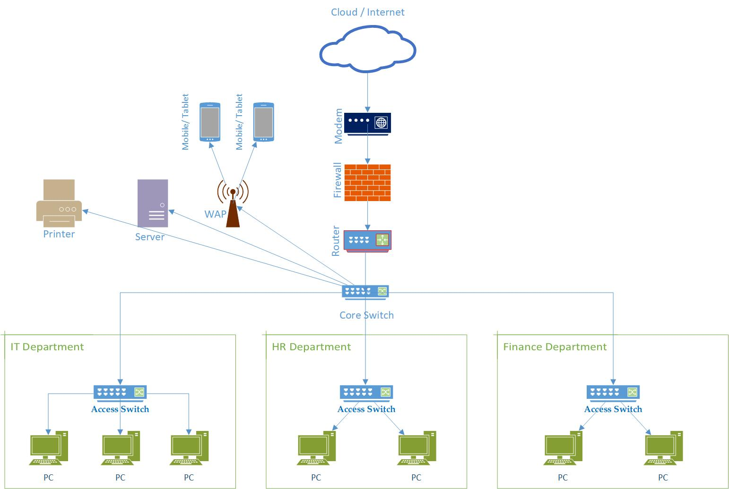
کار عملی (طراحی دیاگرام شبکه) سناریوی عملی – تطبیق مفاهیم روز چهارم
سناریو آموزشی– طراحی شبکه داخلی (LAN) برای یک اداره متشکل از دیپارتمنت های IT، مالی و منابع بشری
افزودن فیلدهای Shape Data به اشکال
تهیه فایل Excel و لینک‌سازی دیتا
اعمال Data Graphics برای نمایش دیتا ها
استفاده از Conditional Formatting

Slide 17
سناریو تمرین انفرادی / گروپی
برای سناریو زیل تمام موارد مانند (Data Shapes, Data Graphics, Conditional Formatting, Preparing Excel File and linking) را تطبیق کنید:
شرح سناریو طراحی شبکه ساده بخش IT یک اداره:
شما کارمند بخش IT یک اداره هستید و وظیفه دارید یک دیاگرام ساده از تجهیزات و ارتباطات شبکه در بخش خود را طراحی نمایید. این دیاگرام باید ساختار اساسی شبکه محلی (LAN) را نمایش دهد

Slide 18

پرسش و پاسخ
آیا توقعات مشخصی از طرف شما وجود دارد؟
پیشنهادات در مورد محتوا یا بخش‌های مورد تمرکز دارید؟

